Slide 1
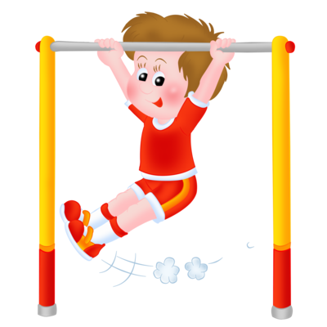
Здровьесберегающие технологии
Игровой стретчинг
Автор:
Воспитатель МБДОУ ЦРР-ДС 58
г.Озёрска Челябинской обл.
Элла Витальевна Кахтаева

Slide 2
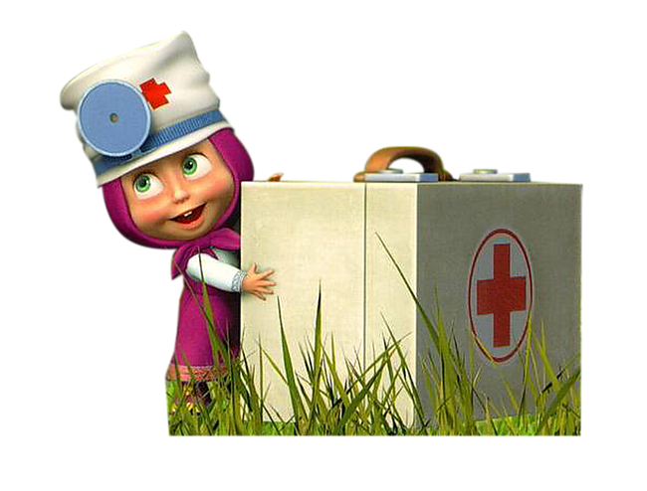
Здоровьесбережение - это важнейшая составляющая часть педагогического процесса гуманного типа, являющегося олицетворением нового века .

Slide 3
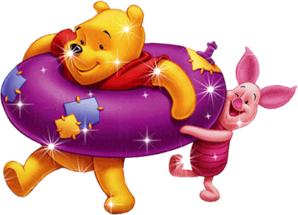
Цель здоровьесберегающего педагогического процесса – обеспечить ребёнку высокий уровень здоровья, вооружив его багажом знаний, умений, навыков, необходимых для ведения здорового образа жизни, и воспитав у него культуру здоровья.

Slide 4
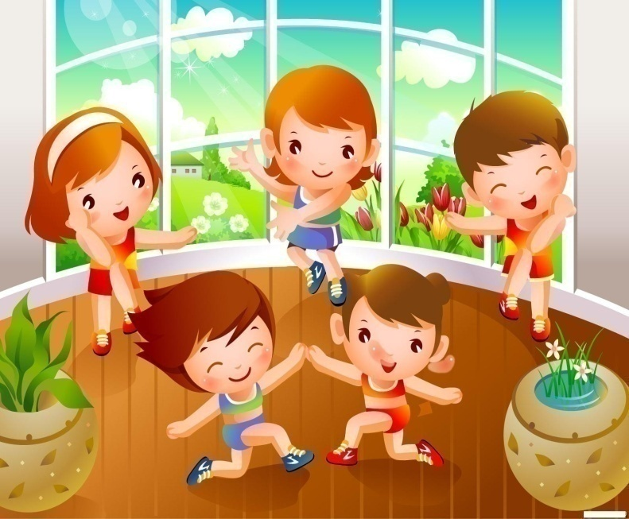
Сущность педагогических технологий заключается в том, что они имеют выраженную этапность, включают в себя набор определённых профессиональных действий на каждом этапе, позволяя педагогу ещё в процессе проектирования предвидеть промежуточные и итоговые результаты собственной профессионально-педагогической деятельности.

Slide 5
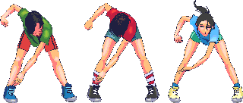
Здоровье – это не только отсутствие болезней или физических дефектов, но и полное физическое, психическое, социальное благополучие.
(из Устава Всемирной Организации Здравоохранения)
Технология - это совокупность знаний и способов деятельности.

Slide 6
Здоровьесберегающие технологии это система мер, включающая взаимосвязь и взаимодействие всех факторов образовательной среды, направленных на сохранение здоровья ребёнка на всех этапах его обучения и развития.

Slide 7
1.Технологии сохранения и стимулирования здоровья: стретчинг, ритмопластика, динамические паузы, подвижные и спортивные игры, релаксация, технологии эстетической направленности, гимнастика пальчиковая, гимнастика для глаз, гимнастика дыхательная , гимнастика бодрящая, гимнастика коррегирующая, гимнастика ортопедическая.
2.Технологии обучения здоровому образу жизни: физкультурные занятия, проблемно – игровые (игротерапия) занятия, коммуникативные игры, беседы из серии «Здоровье», самомассаж, точечный массаж.
3. Коррекционные технологии: арттерапия, технологии музыкального воздействия, сказкотерапия, технологии воздействия цветом, технологии коррекции поведения, психогимнастика, фонетическая и логопедическая гимнастика.

Slide 8
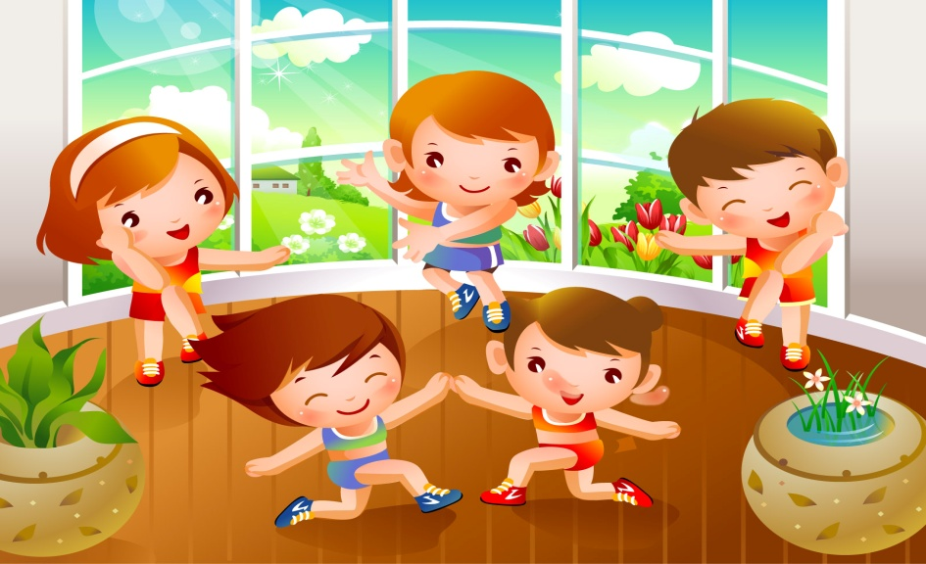
Игровой стретчинг
Игровой стретчинг – это творческая деятельность , при которой дети живут в мире образов, не менее реальных для них, чем окружающая действительность.
Реализация игровых возможностей в целях оздоровления и развития ребёнка составляет суть стретчинга.
Все занятия проводятся в виде сюжетно-ролевой или тематической игры, состоящей из взаимосвязанных ситуаций, заданий, упражнений.
Методика игрового стретчинга основана на статичных растяжках мышц и суставно-связочного аппарата рук, ног, позвоночника, позволяющих предотвратить нарушение осанки и исправить её, оказывающих глубокое воздействие на весь организм

Slide 9
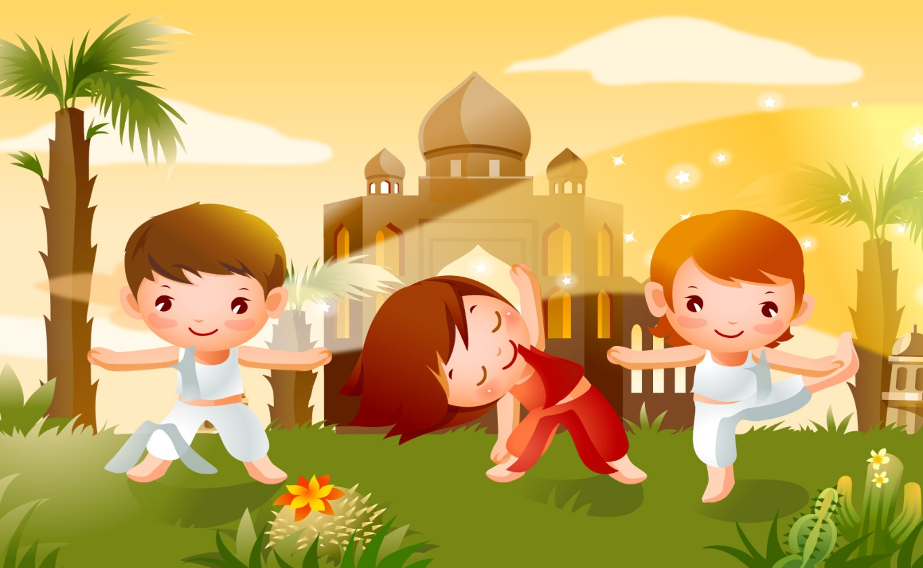
Каждое упражнение выполняется 4-6р. (в зависимости от возраста) и длится 20 мин со старшими детьми. С малышами занятия проводятся столько сколько они сами захотят. Подбирается музыка с ярко выраженным ритмом.
Упражнения стретчингом направлены на профилактику различных деформаций позвоночника, укрепление связочного аппарата, формирование правильной осанки. Также развивается эластичность мышц, координация движений, воспитывается выносливость и старательность.

Slide 10
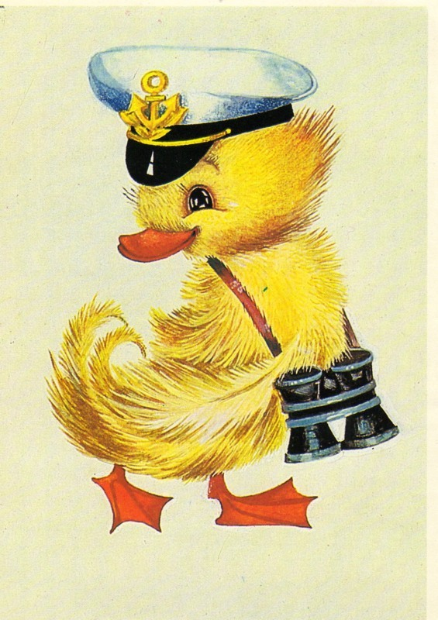
Сказка «Утёнок Кряк»
Жил-был на птичьем дворе утёнок Кряк. Кряк очень любил плавать и плескаться в луже. Вода в луже была тёплая, а лужа была такая большая, что утёнку казалось, будто он отважный капитан, который плывёт на корабле по океану.

Slide 11
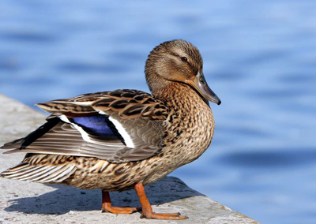
Однажды на двор прилетела дикая утка, и стала рассказывать, что недалеко есть чудесное голубое озеро с чистой прозрачной водой. Кряку захотелось увидеть это озеро. Он решил найти озеро. Утёнок отправился в путь.

Slide 12
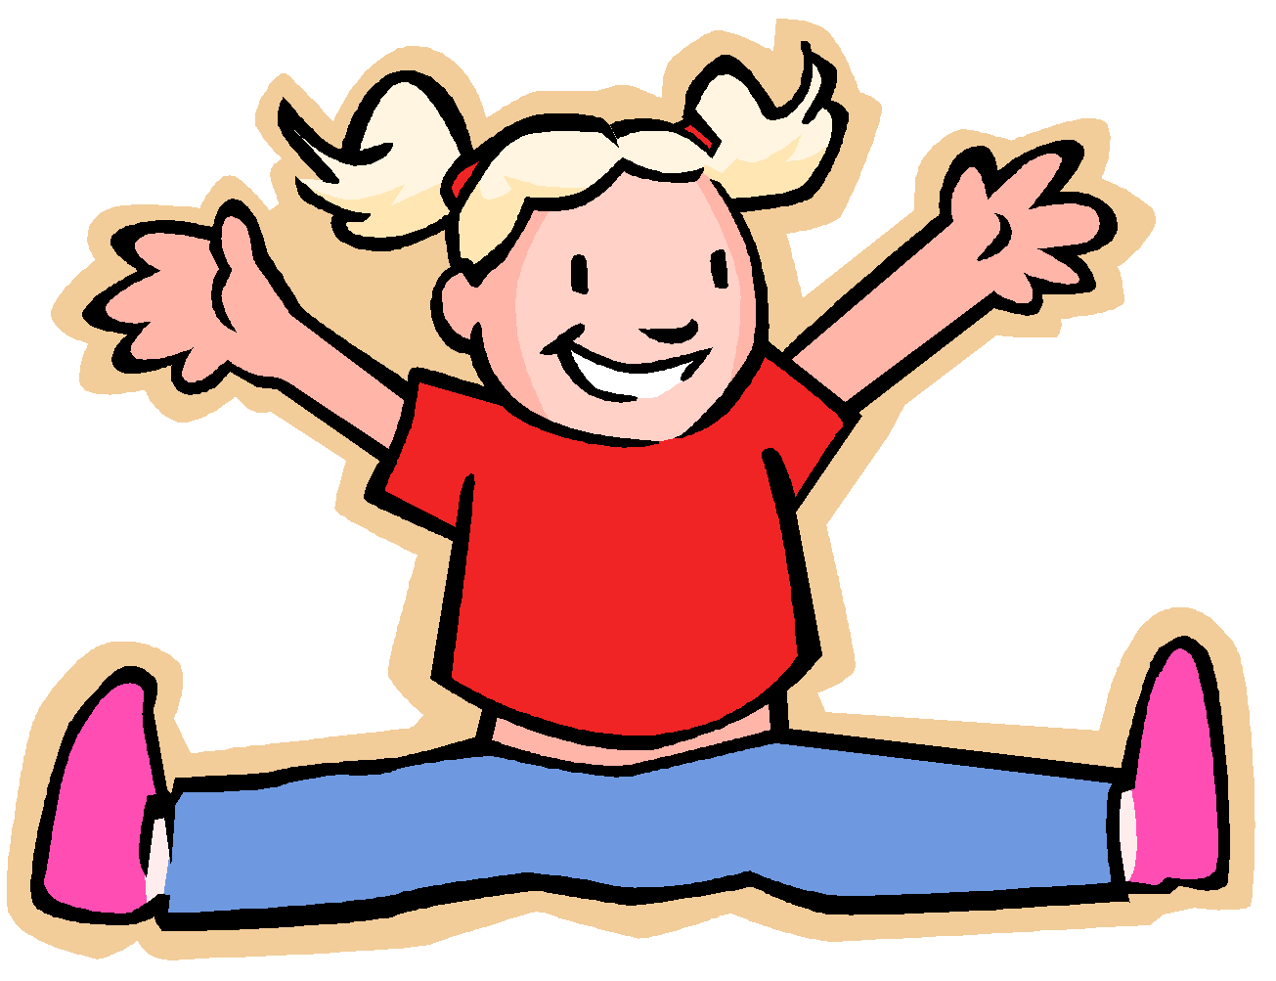
Игровой стретчинг «Ходьба»
И.п. - сидя на полу, руки в упоре сзади, попеременно тянуть носки на себя.

Slide 13
Шёл утёнок и дошёл до луга. Трава на лугу высокая, густая. Никак утёнку не разглядеть , куда идти дальше. Опечалился Кряк. «Неужели я не увижу голубое озеро?» - подумал Кряк. Вдруг видит летит бабочка.
Игровой стретчинг «Бабочка»
И.п. – сидя, ноги согнуть в коленях; стопы соединены; спина прямая; опустить и поднять колени.
Эй, бабочка, постой! – закричал Кряк.
Чего тебе,утёнок! – спросила бабочка.
Милая бабочка не могла бы ты показать дорогу к голубому озеру! – спросил утёнок.
Хорошо, я тебе помогу. - ответила бабочка.
И они отправились в путь. Но не успели пройти и пяти шагов, как дорогу преградила змея. Она страшно зашипела.

Slide 14
Игровой стретчинг «Змея»
И.п. – лёжа на животе, ноги вместе. Поднять голову, затем грудь . Медленно прогнуться , вернуться в и.п.
Почему вы так шумите и не даёте мне отдохнуть? – прошипела змея .
Извините, пожалуйста, я ищу дорогу к голубому озеру, и вовсе не хотел вас тревожить – испуганно прошептал Кряк.
- Ладно, повезло тебе, голубчик, что я сегодня сыта, - проворчала змея и уползла. Огорчился утёнок. Но высоко в небе он увидел птицу и побежал за ней.

Slide 15
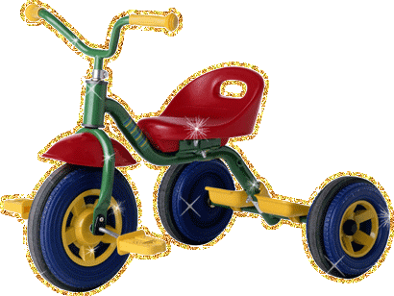
Игровой стретчинг «Велосипед»
И. п. - лёжа на спине. Попеременно сгибать и выпрямлять ноги.

Slide 16
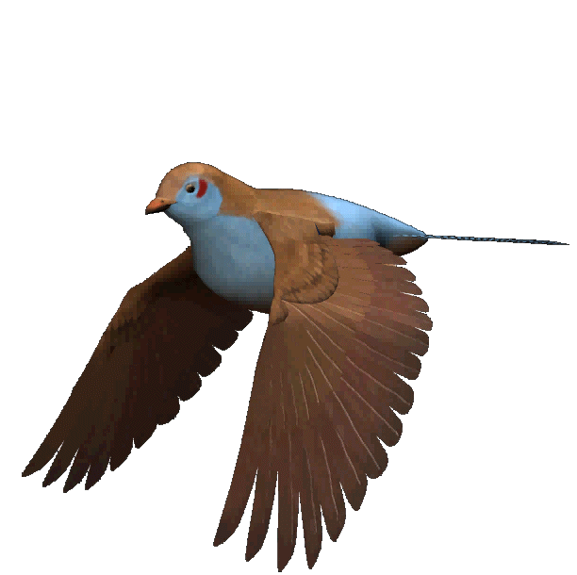
Птичка, ты знаешь, где голубое озеро? Покажи мне дорогу к нему, пожалуйста! – попросил Кряк.
Хорошо, беги за мной - ответила птица. Кряк побежал за птицей.
Игровой стретчинг «Птица»
И.п. сидя, руки в упоре сзади, ноги развести в стороны. 1- мах руками, наклон к правой ноге, 2- и.п., 3-4 – то же.

Slide 17
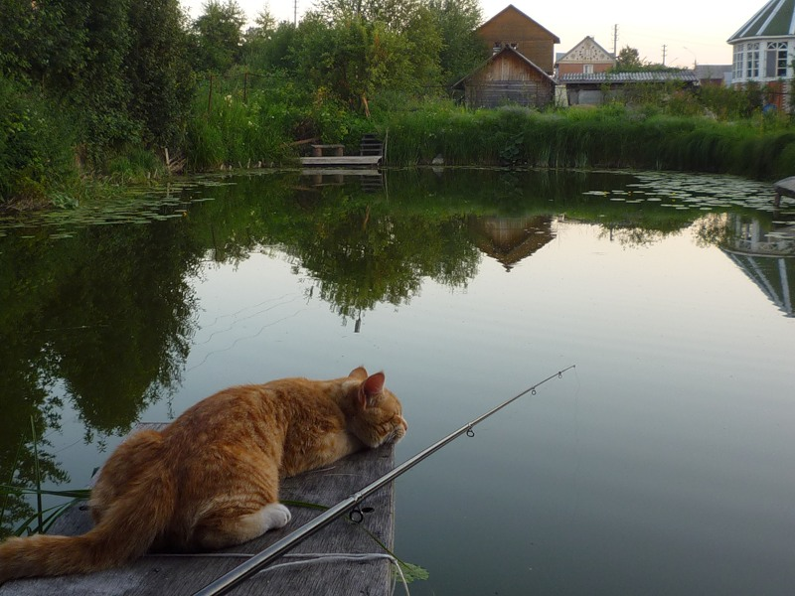
Скоро закончился луг и перед утёнком открылось чудесное озеро. Вода в нём была чистая, голубая и прозрачная. На берегу сидела большая рыжая кошка. Она пыталась поймать рыбу.
Игровой стретчинг «Кошка»
И.п. – стоя на четвереньках, спина прямая. 1-поднять голову, прогнуть спину, 2-опустить голову, выгнуть спину, 3-4- то же

Slide 18
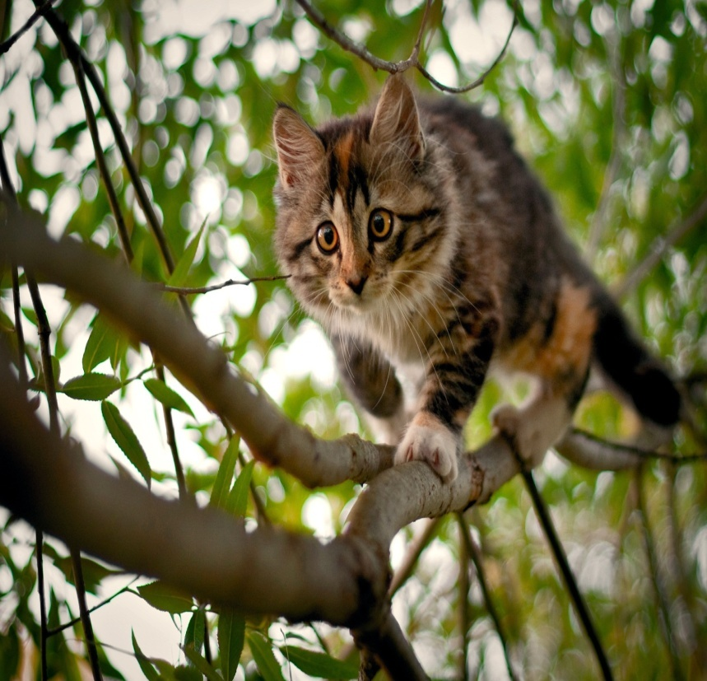
Ах, ты, хитрюга! – крикнул Кряк , схватил веточку и бросился к кошке.
Игровой стретчинг «Веточка»
И.п. – лёжа на спине, руки в упоре на предплечья. 1 – поднять прямые ноги, сделать «угол», задержать , 2- вернуться в и.п.

Slide 19
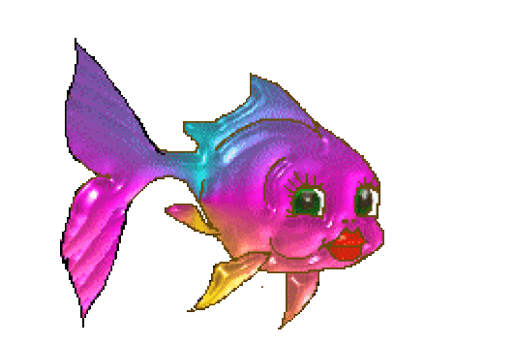
Кошка увидела рассерженного утёнка с веткой и убежала. Тут из воды показалась рыбка и поблагодарила Кряка за то, что он выгнал кошку.
Игровой стретчинг «Рыбка»
И.п. – лёжа на животе, выпрямить руки, ноги вместе. 1- поднять руки и туловище вверх, 2- и.п.

Slide 20
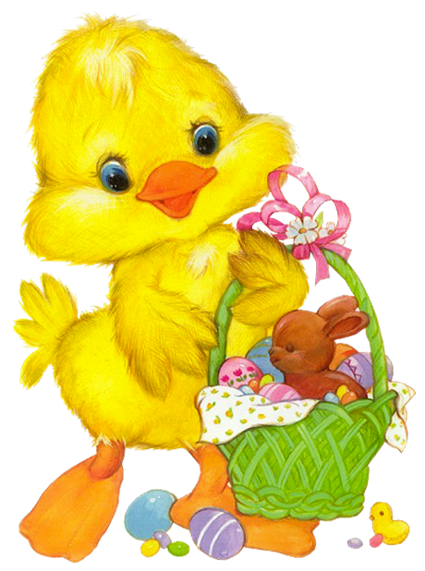
Кряк вдоволь накупался и наплавался в озере. А потом каждый день приходил на озеро к друзьям. А рыжую кошку с тех пор никто не видел. Рассказывали, что она убежала далеко – далеко и всем рассказывала про храброго утёнка.

Slide 21
Принципы здоровьесберегающих технологий
Принцип «Не навреди!»
Принцип сознательности и активности;
Принцип непрерывности здоровьесберегающего процесса;
Принцип систематичности и последовательности;
Принцип доступности и индивидуальности;
Принцип всестороннего и гармоничного развития;
Принцип системного чередования нагрузок и отдыха;
Принцип постоянного наращивания оздоровительных воздействий;
Принцип возрастной адекватности здоровьесберегающего процесса.

Slide 22
10 золотых правил здоровьесберегающих технологий
1.Соблюдайте режим дня!
2.Обращайте внимание на питание!
3.Больше двигайтесь!
4.Спите в прохладной комнате!
5.Не гасите гнев в себе, дайте ему возможность вырваться (не на окружающих)!
6.Постоянно занимайтесь интеллектуальной деятельностью!
7.Гоните прочь уныние и хандру!
8.Адекватно реагируйте на все проявления своего организма!
9.Старайтесь получать больше положительных эмоций!
10.Желайте себе и окружающим только добра!

Slide 23
Спасибо за внимание!

